Slide 1
Linux内存管理
张惠娟 副教授
hjzhang@sei.ecnu.edu.cn

Slide 2
内容
i386存储管理单元
Linux存储管理思想
物理内存空间管理
进程虚拟空间管理
请页机制
交换空间管理
缓冲机制

Slide 3
i386的存储管理单元
MMU
分段机制

Slide 4
i386的存储管理单元
MMU
  MMU由一个或一组芯片组成，其功能是把虚地址
  映射为物理地址，即地址转换。
  80386以两级方式实现地址转换：
  第一级使用段机制，第二级使用分页机制。
  在80386上，分页机制是支持虚拟存储器的最佳选择。段机制使用可变大小的块，使段机制较适合处理复杂系统的逻辑分区。

Slide 5
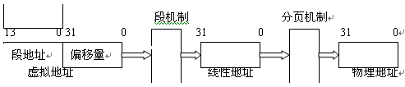
i386的存储管理单元

Slide 6
i386的存储管理单元
分段机制
  段描述符
描述了段的基地址、界限及保护属性，是一个8字节的数据结构，存放在段描述符表中。

Slide 7
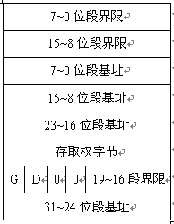

Slide 8
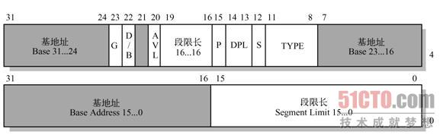

Slide 9
i386的存储管理单元
上图说明
  从图中可以看出，一个段描述符指出了段的32位基地址和20位段界限（即段长）。
  第6个字节的G位是粒度位，当G=0时，段长的表示格式为字节长度，即一个段最长可达1M字节。当G=1时，段长表示段以4K字节为一页的页数目，即一个段最长可达1M*4K=4G字节。
  D表示缺省操作数大小，D=0，操作数为16位，如果D=1，操作数为32位。

Slide 10
i386的存储管理单元
描述符表
  在分段机制中，系统维护三种段表，称为描述符表，即全局描述符表（GDT-Global Descriptor Table）、局部描述符表（LDT）和中断描述符表（IDT）。
  描述符表本身占据的字节数为8的倍数，空间大小在8个字节（至少含一个描述符）到64K字节（至多含8K个描述符）之间。

Slide 11
i386的存储管理单元
  全局描述符表（GDT）
  全局描述符表包含着系统中所有任务都可用的那些描述符。
  局部描述符表（LDT）
  局部描述符表LDT包含了与一个给定任务有关的描述符，每一个任务都有一个各自LDT。

Slide 12
i386的存储管理单元
选择器
  实模式下，段寄存器存储的是真实段地址
  保护模式下，16位段寄存器无法访问32位段地址，因此，被称为选择器，即段寄存器是用来选择描述符的。

Slide 13
15
3
2
1
0
索引 TI 特权级别
13位索引
段选择器结构

Slide 14
i386的存储管理单元
上图说明：
  TI是选择域，TI＝1，从局部描述符表中选择相应描述符，TI＝0，从全局描述符表中选择描述符。
  索引域给出该选择符在GDT或LDT中的入口偏移量，选择符高14位将虚拟地址空间分为16K个独立段，其中8K个全局段和8K个局部段。
  第1、0位是特权级，表示选择器特权级，称为请求者特权级RPL。只有请求者特权级RPL高于或等于相应描述符特权级DPL，描述符才能被存取，可以实现一定程度的保护。

Slide 15
i386的存储管理单元
描述符寄存器
  全局描述符表寄存器GDTR是一个48位的寄存器。低16位保持全局描述符表GDT大小，最大为64K字节，高32位保持GDT的段基地址。
  局部描述符表寄存器LDTR可见部分（即程序员可以操作的部分）只有16位，不可见部分有48位，放置局部描述符表的段基地址和界限。

Slide 16
i386的存储管理单元
分段方式下，寻址过程如下：
  在段选择器中装入16位数，同时给出32位地址偏移量（比如在ESI、EDI中等等）。
  根据段选择器中的索引值、TI及RPL值，再根据相应描述符表寄存器中的段基地址和段界限，进行一系列合法性检查（如特权级检查、界限检查）若无异常，取出相应描述符放入段描述符高速缓冲寄存器中。
  将描述符中的32位段基地址和放在ESI、EDI等中的32位有效地址相加，就形成了32位物理地址。

Slide 17
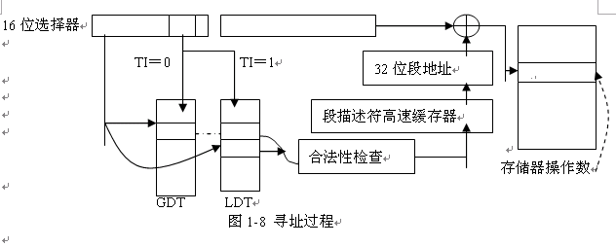
i386的存储管理单元

Slide 18
Linux的存储管理思想
linux分段机制
linux分页机制
Linux内存管理实现

Slide 19
Linux的存储管理思想
Linux分段机制
  linux只定义了四种段寄存器的取值
    内核代码段 0x10
    内核数据段 0x18
    用户代码段 0x23
    用户数据段 0x28

Slide 20
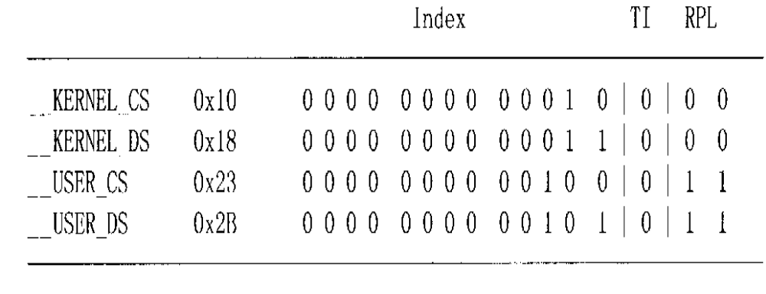
Linux的存储管理思想

Slide 21
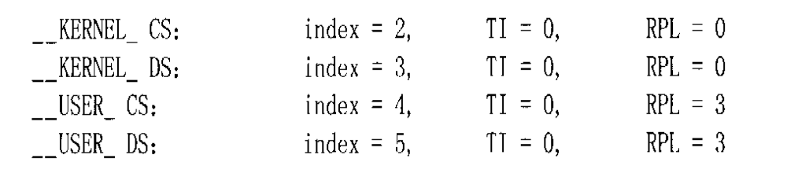
Linux的存储管理思想
将上表和段选择寄存器对比可知：
表明：
  使用的都是GDT表
  运行级别分为两级：0和3

Slide 22
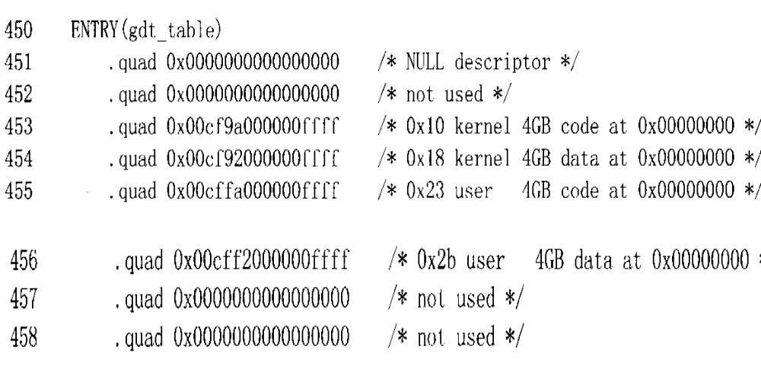
Linux的存储管理思想
GDT初始化信息在arch/i386/kernel/head.S中

Slide 23
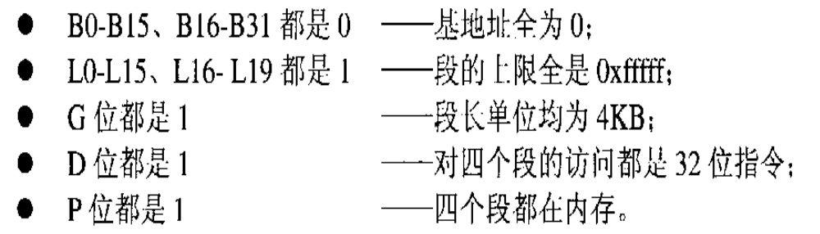
Linux的存储管理思想
对照段描述符的含义，可以得出结论：
  四个段描述符内容下列内容基本相同
  结论：
  所有段都是从0地址开始的4G虚空间，虚拟地址到线性地址的映射是取值不变。

Slide 24
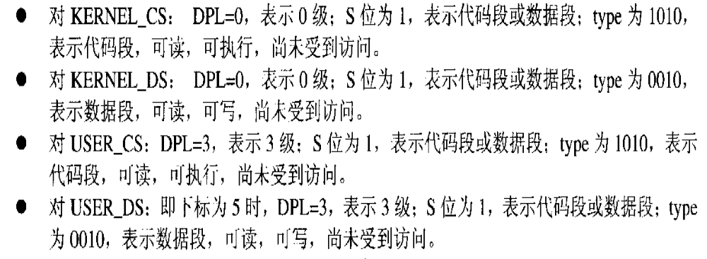
Linux的存储管理思想
  有区别的地方仅仅是下列部分
  结论：
  经过如上段映射，之后需要开始进行线性地址映射。

Slide 25
Linux的存储管理思想
Linux分页机制
  控制寄存器CR0、CR3
    用CR0的PG位用来控制分页机制：
    1，启用分页；0，禁止分页。
    CR3用于指示页目录表的起始物理地址。

Slide 26
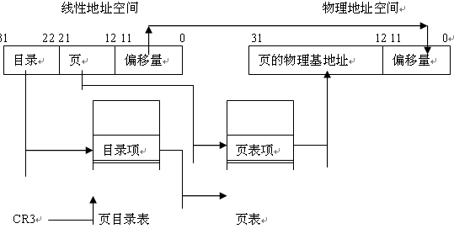
Linux的存储管理思想
两级页表结构

Slide 27

Linux的存储管理思想
页目录项
页目录项表最多可包含1024个页目录项，每个页目录项为4字节，结构如图所示。

Slide 28
Linux的存储管理思想
上图说明：
  第0位是存在位，P＝1，表示页表地址指向的
  页在内存中，如果P＝0，表示不在内存中。
  第1位是读/写位
  第2位是用户/管理员位，这两位为页目录项
  提供保护属性。
  第5位是访问位，当对页目录项进行访问时，
  A位＝1。
  第9－11位由操作系统专用。

Slide 29
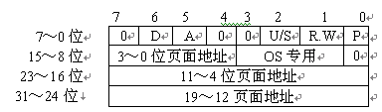
Linux的存储管理思想
页面项
每个页目录项指向一个页表，页表最多含有1024个页面项，每项4个字节，包含页面的起始地址和有关该页面的信息。
其中，第6位是页面项独有的，当对涉及的页面进行写操作时，D位被置1。

Slide 30
Linux的存储管理思想
总之，存储器只有一个页目录，有1024个页目录项，每个页目录项又含有1024个页面项，因此，存储器一共可以分成1024×1024＝1M个页面。由于每个页面为4K字节，所以，存储器的大小正好（最多）为4GB。

Slide 31
Linux的存储管理思想
页面高速缓冲寄存器
  在分页情况下，每次存储器访问都要存取两级页表，大大降低了访问速度。
  为了提高速度，在386中设置了一个最近存取页面的高速缓冲寄存器，自动保持32项处理器最近使用的页面地址。

Slide 32
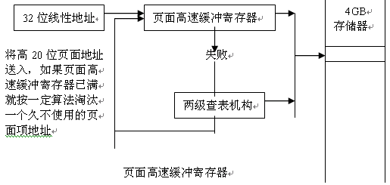
Linux的存储管理思想

Slide 33
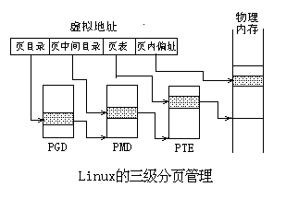
Linux的存储管理思想
linux三级分页结构

Slide 34
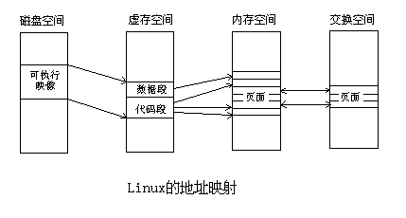
Linux的存储管理思想
地址映射

Slide 35
Linux的存储管理思想
系统调用
内存映射模块
（mmap）
交换控制模块
（swap）
内存管理模块
（core）
结构特定模块
MMU

Slide 36
Linux的存储管理思想
说明：
上图是虚拟内存管理的程序模块，实现代码大部分放在/mm目录下。
  内存映射模块（mmap）
  负责把磁盘文件或交换空间文件的逻辑地址映射到虚拟地址，以及把虚拟地址映射到物理地址。

Slide 37
Linux的存储管理思想
  交换模块（swap）
  负责控制内存内容的换入和换出。采用交换机制，从主存中淘汰最近没被访问的逻辑页，保存近来访问过的逻辑页。
  核心内存管理模块（core）
  负责核心内存管理功能，如页的分配、回收和请求调页处理等功能，这些功能将被别的内核子系统（如文件系统）所使用。

Slide 38
Linux的存储管理思想
  结构特定的模块
  负责给各种硬件平台提供通用接口，主要完成主存初始化工作及对页面故障的处理。这个模块是实现虚拟内存的物理基础。

Slide 39
物理内存空间管理
数据结构
基于Buddy算法的内存页面管理
基于slab算法的内存分区管理

Slide 40
物理内存空间管理
数据结构
  分页管理结构
  设置了一个mem_map[]数组管理内存页面page,
其在系统初始化时由 free_area_init()函数
创建。数组元素是一个个page结构体，每个
page结构体对应一个物理页面。
  page结构定义为mem_map_t类型，定义在/include/linux/mm.h中：

Slide 41
typedef struct page {
struct page *next;
struct page *prev;
struct inode *inode;
unsigned long offset;
struct page *next_hash;
atomic_t count;
unsigned flags;
unsigned dirty,age;
struct wait_queue *wait;
struct buffer_head * buffers;
unsigned long swap_unlock_entry;
unsigned long map_nr;
} mem_map_t;

Slide 42
物理内存空间管理
说明：
  prev和next：
  把page结构体链接成一个双向循环链表
  inode和offset：
  内核以节点和其上的偏移为键值，将页面组织成哈希表。
  prev_hash和next_hash
  把有关page结构体连成哈希表
  Count
  共享该页面的进程计数
  Flag
  页面标志

Slide 43
物理内存空间管理
  Age
  标志页面的“年龄”
  Dirty
  表示该页面是否被修改过
  Wait
  等待该页资源的进程等待队列指针
  map_nr
  该页面page结构体在mem_map[]数组中的下标值，也就是物理页面的页号。

Slide 44
物理内存空间管理
Buddy算法
  Linux对空闲内存空间管理采用Buddy算法。
  Buddy算法
    把内存中所有页面按照2^{n}划分，其中n=0~5，每个内存空间按1个页面、2个页面、4个页面、8个页面、16个页面、32个页面进行六次划分。

Slide 45
物理内存空间管理
  划分后形成了大小不等的存储块，称为页面块，简称页块。包含1个页面的页块称为1页块，包含2个页面的称为2页块，依此类推。
  每种页块按前后顺序两两结合成一对Buddy“伙伴”
  系统按照Buddy关系把具有相同大小的空闲页面块组成页块组，即1页块组、2页块组……32页块组。
  每个页块组用一个双向循环链表进行管理，共有６个链表，分别为1、2、4、8、16、32页块链表。
分别挂到free_area[] 数组上。

Slide 46
物理内存空间管理
内存分配和释放过程
  内存分配时，系统按照Buddy算法，根据请求的页面数在free_area[]对应的空闲页块组中搜索。
    若请求页面数不是2的整数次幂，则按照稍大于请求数的2的整数次幂的值搜索相应的页面块组。

Slide 47
物理内存空间管理
  当相应页块组中没有可使用的空闲页面块时就查询更大一些的页块组，
  在找到可用的空闲页面块后，分配所需页面。
  当某一空闲页面块被分配后，若仍有剩余的空闲页面，则根据剩余页面的大小把它们加入到相应页块组中。

Slide 48
物理内存空间管理
内存页面释放时，系统将其做为空闲页面看待。
检查是否存在与这些页面相邻的其它空闲页块，若存在，则合为一个连续的空闲区按Buddy算法重新分组。

Slide 49
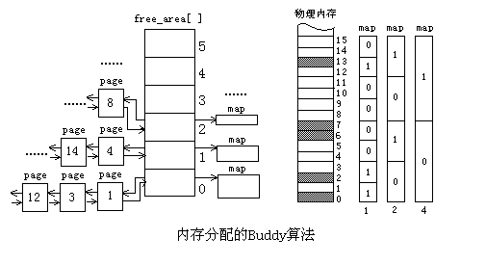
物理内存空间管理

Slide 50
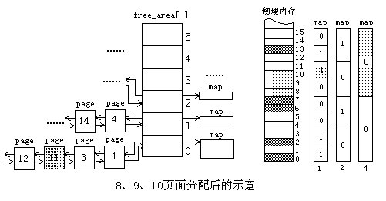
物理内存空间管理

Slide 51
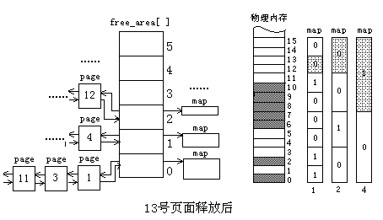
物理内存空间管理

Slide 52
物理内存空间管理
Slab算法
  采用buddy算法，解决了外碎片问题，这种方法适合大块内存请求，不适合小内存区请求。如：几十个或者几百个字节。
  Linux2.0采用传统内存分区算法，按几何分布提供内存区大小，内存区以2的幂次方为单位。虽然减少了内碎片，但没有显著提高系统效率。

Slide 53
物理内存空间管理
Linux2.4采用了slab分配器算法
该算法比传统的分配器算法有更好性能和内存利用率，最早在solaris2.4上使用。

Slide 54
物理内存空间管理
Slab分配器思想
  小对象的申请和释放通过slab分配器来管理。
  slab分配器有一组高速缓存，每个高速缓存保存同一种对象类型，如i节点缓存、PCB缓存等。
  内核从它们各自的缓存中分配和释放对象。
  每种对象的缓存区由一连串slab构成，每个slab由一个或者多个连续的物理页面组成。这些页面中包含了已分配的缓存对象，也包含了空闲对象。

Slide 55
cache
Slab
PCB缓
存
Slab
i节点
缓存
…
…
…
…
PCB缓存
i节点缓存
…
…
Slab分配器的组成

Slide 56
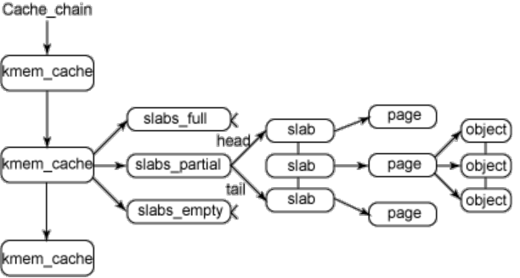

Slide 57
物理内存空间管理
数据结构
  高速缓存
  Struct kmem_cache_s
  高速缓存中的每个slab数据结构
  Struct kmem_slab_s

Slide 58
Cache结构
Cache结构
Cache结构
C_free,c_nextp
C_firstp,c_lastp
C_free,c_nextp
C_firstp,c_lastp
C_free,c_nextp
C_firstp,c_lastp
Slab
结构
Slab
结构
Slab
结构
S_prevp,s_nextp
S_prevp,s_nextp
S_prevp,s_nextp
S_prevp,s_nextp
S_prevp,s_nextp
Cache结构与slab结构之间的关系

Slide 59
物理内存空间管理
创建slab对象过程
Slab分配器调用Kmem_cache_grow() 函数为缓存分配一个新的slab对象。
  调用kmem_getpages()获取一组连续内存页框；
  调用kmem_cache_slabmgamt()分配一个新的slab数据结构；
  调用kmem_cache_init_objs（）为新slab中包含的所有对象定义构造方法；
  调用kmem_slab_link_end()将新的slab插入到这个高速缓存的双向链表的末尾。

Slide 60
物理内存空间管理
优点：
  充分利用了空间，减少了内部碎片
  管理局部化，尽可能减少了与slab分配器打交道，提高了效率。

Slide 61
虚拟地址空间管理
进程地址空间
虚拟内存空间管理（内存映射）

Slide 62
进程地址空间
Linux把进程虚拟空间分成两部分：内核区和用户区
操作系统内核的代码和数据等被映射到内核区。进程可执行映像（代码和 数据）映射到虚拟内存的用户区。

Slide 63
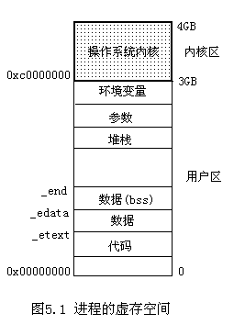
进程地址空间

Slide 64
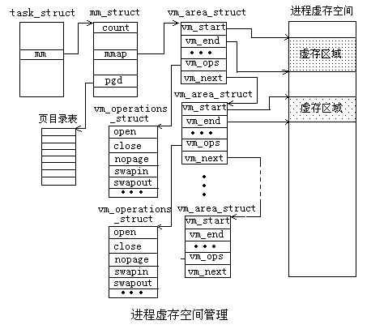
虚拟空间管理

Slide 65
虚拟空间管理
有关数据结构
  mm_struct结构体
定义了每个进程的虚存用户区，首地址在
任务结构体中，定义在
/include/linux/schedul.h中。

Slide 66
struct mm_struct {
int count;
pgd_t * pgd;
unsigned long context;
unsigned long start_code, end_code, start_data, end_data;
unsigned long start_brk, brk, start_stack, start_mmap;
unsigned long arg_start, arg_end, env_start, env_end;
unsigned long rss, total_vm, locked_vm;
unsigned long def_flags;
struct vm_area_struct * mmap;
struct vm_area_struct * mmap_avl;
struct semaphore mmap_sem;
};

Slide 67
虚拟空间管理
进程虚存区域
一个虚存区域是虚存空间中一个连续区域，每个虚拟区域用一个vm_area_struct结构体描述，定义在/include/linux/mm.h中。

Slide 68
struct vm_area_struct {
struct mm_struct * vm_mm;
unsigned long vm_start;
unsigned long vm_end;
pgprot_t vm_page_prot;
unsigned short vm_flags;
short vm_avl_height;
struct vm_area_struct * vm_avl_left;
struct vm_area_struct * vm_avl_right;
struct vm_area_struct * vm_next;
struct vm_area_struct * vm_next_share;
struct vm_area_struct * vm_prev_share;
struct vm_operations_struct * vm_ops;
unsigned long vm_offset;
struct inode * vm_inode;
unsigned long vm_pte;
};

Slide 69
虚拟空间管理
说明：
  vm_mm指针指向进程的mm_struct结构体
  vm_start和vm_end 虚拟区域的开始和终止地址。
  vm_page_prot 虚存区域的页面的保护特性
  vm_inode
  若虚存区域映射的是磁盘文件或设备文件内容，则vm_inode指向这个文件的inode结构体，否则vm_inode为NULL。

Slide 70
虚拟空间管理
  vm_flags指出了虚存区域的操作特性：
  VM_READ 虚存区域允许读取
  VM_WRITE 虚存区域允许写入
  VM_EXEC 虚存区域允许执行
  VM_SHARED 虚存区域允许多个进程共享
  VM_GROWSDOWN 虚存区域可以向下延伸
  VM_GROWSUP 虚存区域可以向上延伸
  VM_SHM 虚存区域是共享存储器的一部分
  VM_LOCKED 虚存区域可以加锁
  VM_STACK_FLAGS 虚存区域做为堆栈使用

Slide 71
虚拟空间管理
  vm_offset
  该区域的内容相对于文件起始位置的偏移量，或相对于共享内存首址的偏移量。
  vm_next
  所有vm_area_struct结构体链接成一个单向链表
  vm_next指向下一个vm_area_struct结构体。链表首地址由mm_struct中成员项mmap指出。
  vm_ops是指向vm_operations_struct结构体的指针，该结构体中包含着指向各种操作函数的指针。

Slide 72
虚拟空间管理
  vm_avl_left
  左指针指向相邻的低地址虚存区域
  vm_avl_right
  右指针指向相邻的高地址虚存区域
  mmap_avl
  表示进程AVL树的根
  vm_avl_hight
  表示AVL树的高度。
  vm_next_share和vm_prev_share
把有关vm_area_struct结合成一个共享内存时使
用的双向链表。

Slide 73
虚拟空间管理
虚存区域建立
  Linux使用do_mmap()函数完成可执行映像向虚存区域的映射，建立有关的虚存区域。
  do_mmap()函数定义在/mm/mmap.c文件中

Slide 74
unsigned long do_mmap(struct file * file, unsigned long addr,
unsigned long len,
unsigned long prot,
unsigned long flags,
unsigned long off)
addr 虚存区域在虚拟内存空间的开始地址
len 是这个虚存区域的长度。
file 是指向该文件结构体的指针
off 是相对于文件起始位置的偏移量。

Slide 75
虚拟空间管理
prot 指定了虚存区域的访问特性：
PROT_READ 0x1 对虚存区域允许读取
PROT_WEITE 0x2 对虚存区域允许写入
PROT_EXEC 0x4 虚存区域（代码）允许执行
PROT_NONE 0x0 不允许访问该虚存区域
flag 指定了虚存区域的属性：
MAP_FIXED 指定虚存区域固定在addr的位置上
MAP_SHARED 指定对虚存区域的操作是作用在共享页面上
MAP_PRIVATE 指定了对虚存区域的写入操作将引起页面拷贝

Slide 76
请页机制
缺页中断处理函数
Do_page_fault()

Slide 77
交换机制
引入目的
利用外存解决物理内存存储量不足问题
方法
将磁盘上一部分空间作为交换空间，当物理内存不足时，将一部分暂不用的数据换入到交换空间中，从而保证内存有足够空间空间
优缺点
解决了主存不足问题，增加了处理机开销

Slide 78
交换机制
交换空间
交换空间格式
守护进程kswapd（）

Slide 79
交换机制
交换空间
  交换设备和交换文件统称为交换空间
  交换设备中同一个页面中数据块连续存放
  交换文件中是零散存放的，需要通过交换文件索引点来检索。

Slide 80
交换机制
交换空间格式
  交换空间被划分为块（页插槽），每个块等于一个物理页。第一个页插槽中，存放了一个以“swap_space”结尾的位图，位图每一位对应一个页插槽，即第一个插槽后是真正用于交换的页插槽，这样，每个交换空间可容纳：
  （4096－10）×8－1＝32687个页面
  Linux允许建立8个交换空间

Slide 81
交换机制
页面交换守护进程kswapd（）
  是一个无限循环的线程，完成页面交换工作，保证系统内有足够内存。
  Linux将页面分为活跃状态、非活跃“脏”状态、非活跃“干净”状态。需要时，将非活跃“脏”状态页面内容写入到外存交换空间，并将该页面从“脏”队列移动到“干净”队列。回收页面总是从非活跃“干净”链表队列中进行

Slide 82
缓冲机制
目的
改善处理机和外围设备之间速度不匹配的矛盾，提高系统性能。
Linux采用了多种与主存相关的高速缓存。
  缓冲区高速缓存
  页面高速缓存
  交换高速缓存
  硬件高速缓存

Slide 83
缓冲机制
缓冲区高速缓存
  大小固定，是针对块设备的I/O开辟的。
  缓存区高速缓存以块设备标识符和块号作为索引，快速查找数据块，若数据块已在缓存中，则不必从物理设备中读取，从而加快了读取数据速度。
  缓冲区高速缓存大小可变化，当没有空闲的缓冲区而又必须分配新缓冲区时，内核就按需分配缓冲区，当主存空间不足时，可以释放缓冲区。

Slide 84
缓冲机制
页面高速缓存
  是为了加快对磁盘文件访问而设立的。
  当页面从磁盘被读入主存时，被存入页面高速缓存。
  如文件系统的一些系统调用，如read()、write()等，都是通过页面高速缓存完成的。

Slide 85
缓冲机制
交换缓存
  为了避免页面交换时，直接对磁盘交换空间操作，从而提高了系统性能。
  linux需要将一个页面从内存中换出时，首先查询交换缓存，如果缓存中的文件没有被修改过，则直接丢弃而不用回写外存交换文件。这样大大节省了许多不必要的磁盘操作。
硬件缓存
联想寄存器

